Slide 1
«Жас Ұлан» ББЖҰ «Болашақ бүгіннен басталады- Будущее начинается сегодня!»

Slide 2
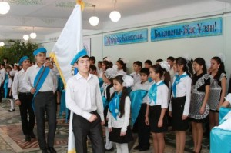
Единая детско-юношеская организация «Жас Ұлан» создана 6 июля 2011 года. Первого сентября Глава государства Н.А. Назарбаев торжественно принял первых членов «Единой детско-юношеской организации «Жас Ұлан».

Slide 3
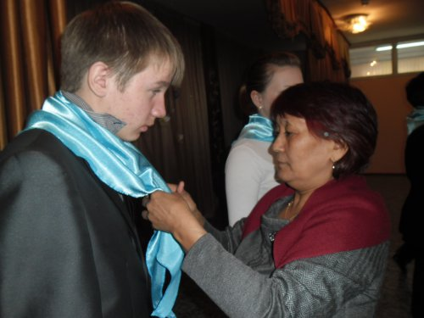
В Павлодаре накануне 20-летия Независимости состоялась торжественная церемония приема в единую детско-юношескую организацию «Жас Ұлан»

Slide 4
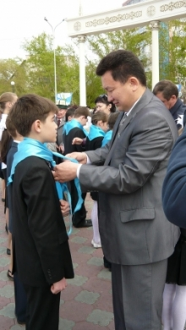
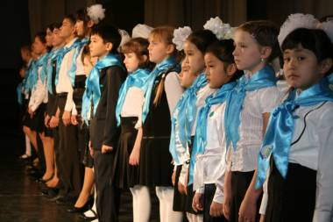
Первыми в ряды детско-юношеской организации «Жас Ұлан» вступили
300 павлодарских отличников
учебы, среди которых обладатели призовых мест в олимпиадах различного уровня, спортивные призеры, а также лидеры школьного самоуправления.

Slide 5
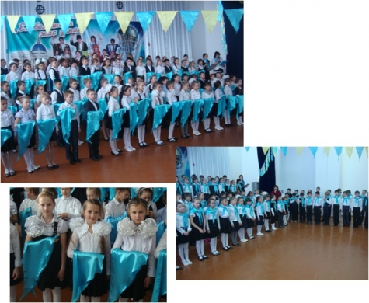
«Эта детская организация должна стать прообразом нашего будущего, в котором всегда все будут жить в дружбе и единстве», - сказала заместитель акима Павлодара Айым Канафина, выступая на торжественной церемонии.

